Slide 1
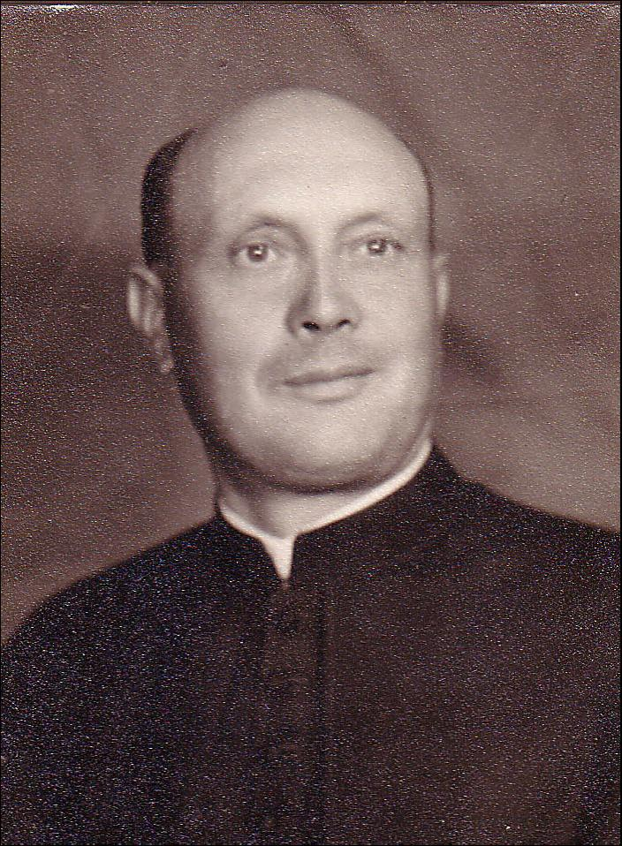
KENYERES LAJOS
1908-1957
A Váci Egyházmegye vértanú papja

Slide 2
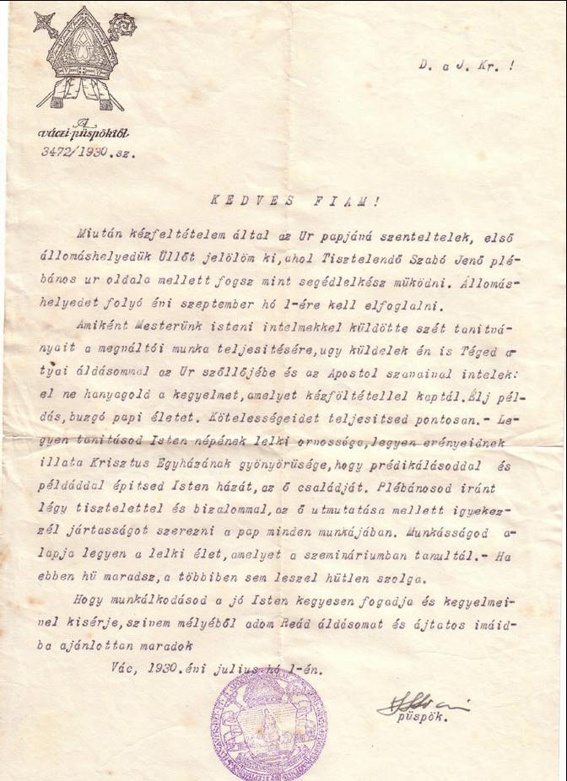

Slide 3
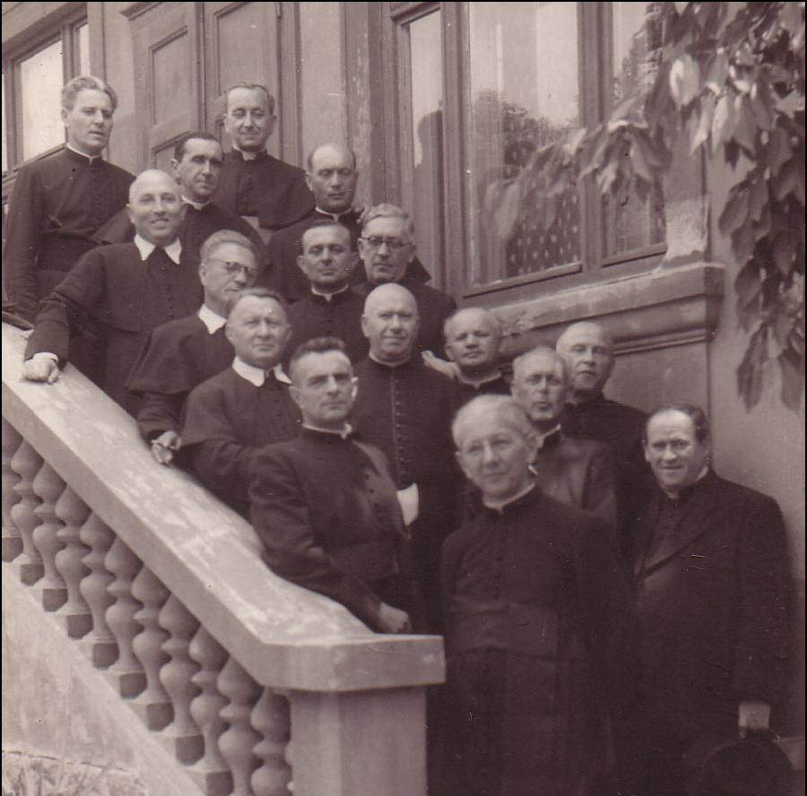

Slide 4


Slide 5
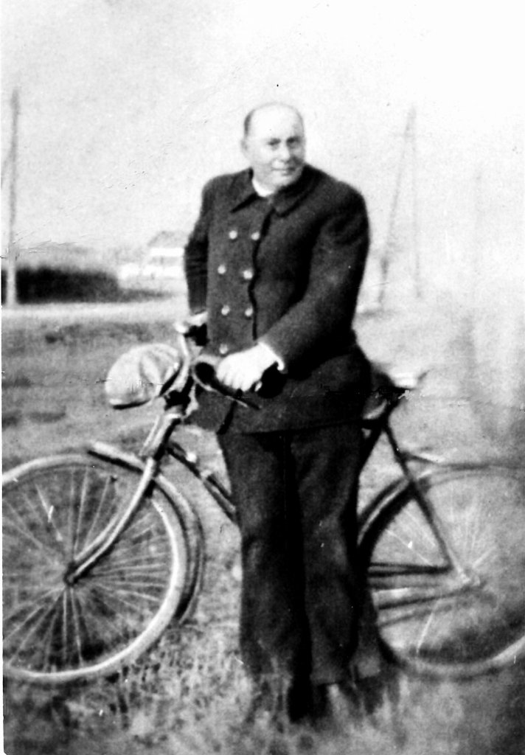

Slide 6
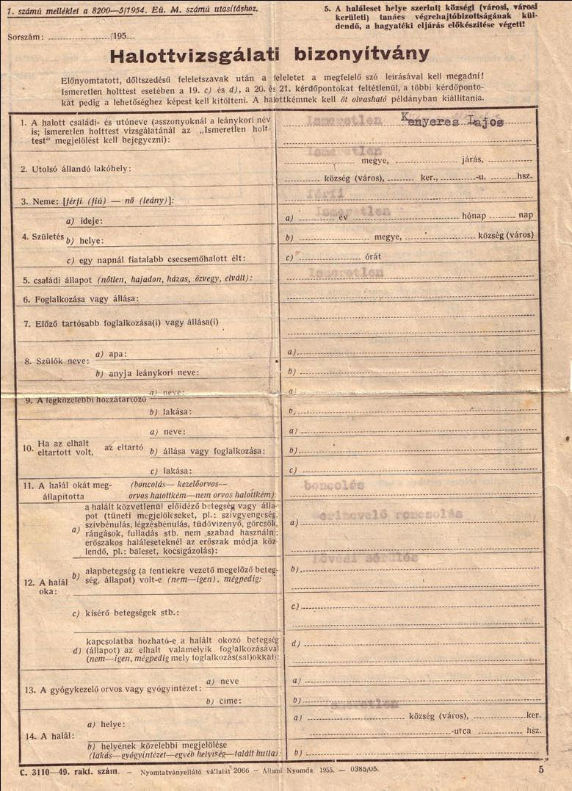

Slide 7
